Slide 1
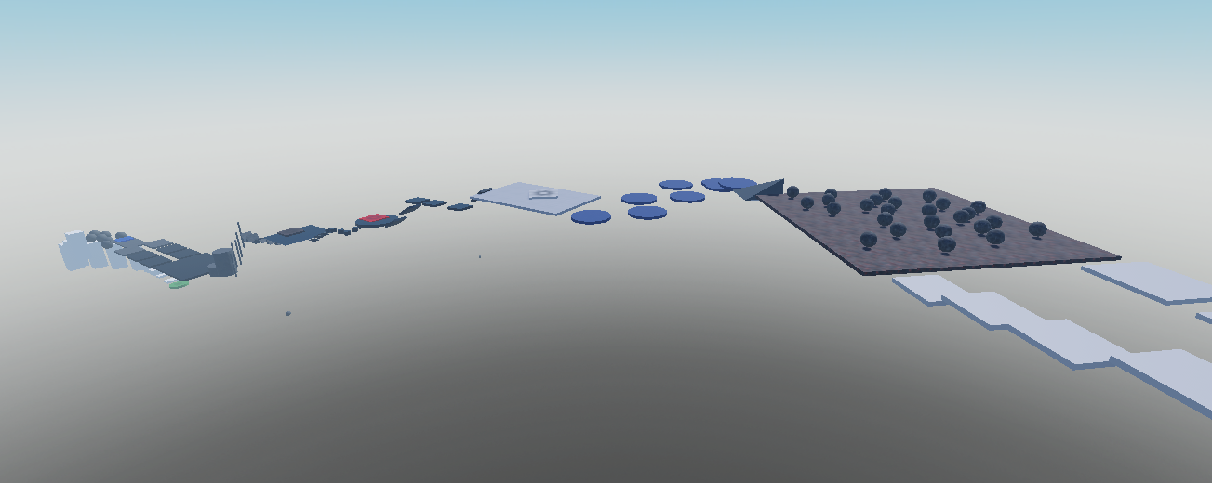
Паркур
Ермолов Савелий

Slide 2
О себе
1.Люблю заниматься программированием.
2.Очень люблю гулять особенно летом,
3.Программирование это круто.
4.Мне НЕ НРАВИТСЯ! сильный холод.

Slide 3
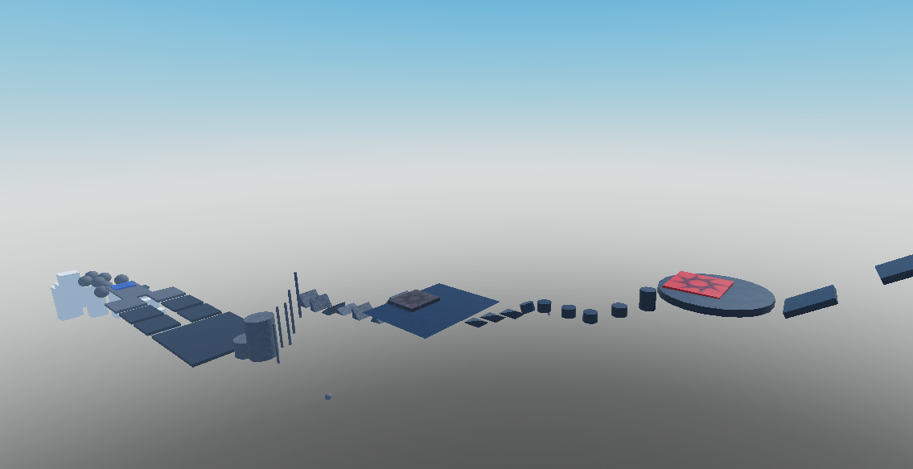
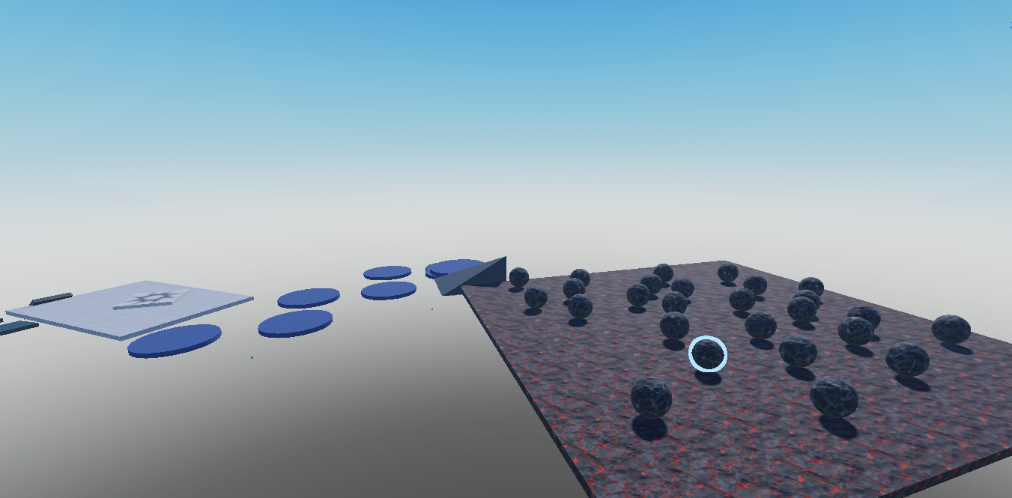
О паркуре
В моём паркуре несколько этапов: Для новичков, для профессионалов,и самый сложный.

Slide 4
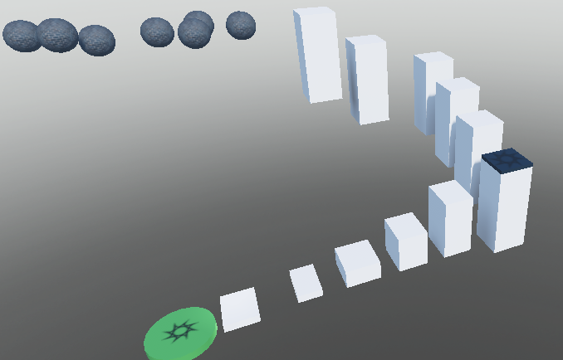
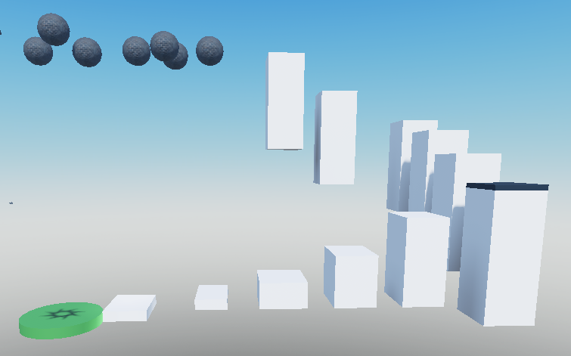
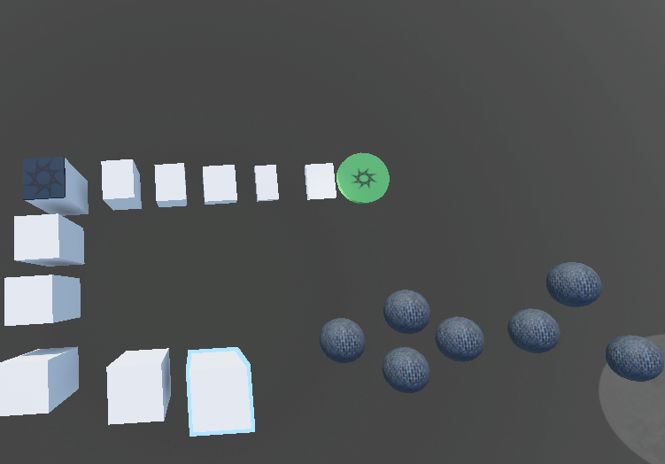
Первый этап
Этот этап очень простой,его может
пройти даже нуб в паркуре.

Slide 5
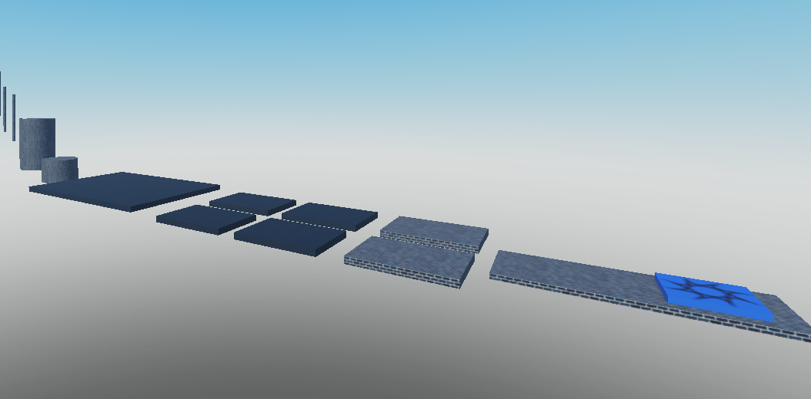
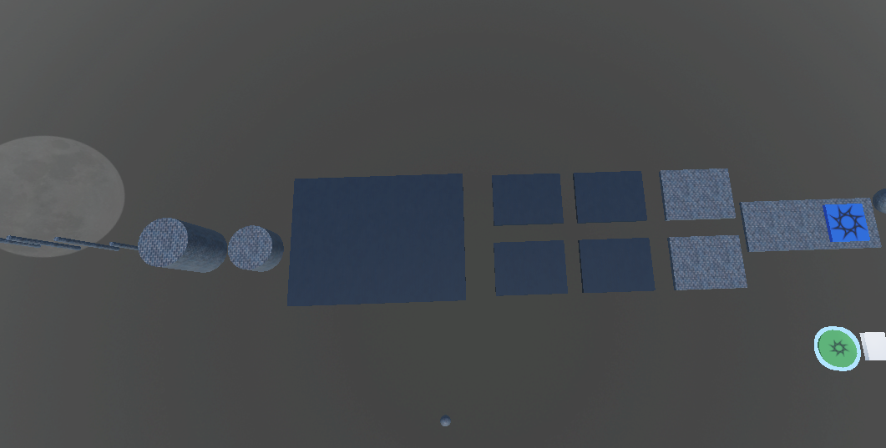
Второй этап
Он немного сложнее есть стеклянный пол и паркур по мини блокам.
Сделан он из объектов Block и
Cylinder.

Slide 6
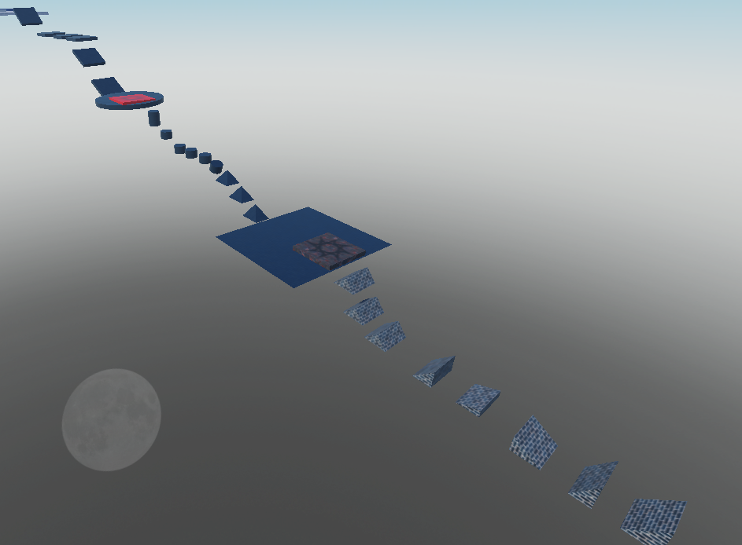
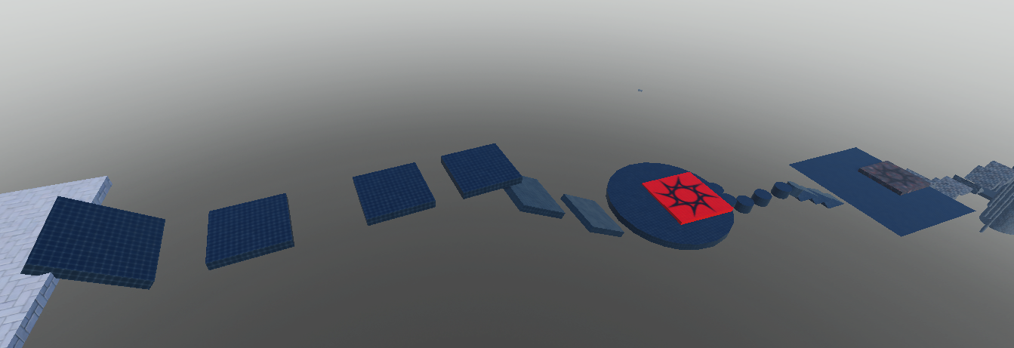
Третий этап
Этап стал больше, Теперь меняются блоки. Там есть обсидиановая часть. Он сделан из Block и Cylinder.

Slide 7
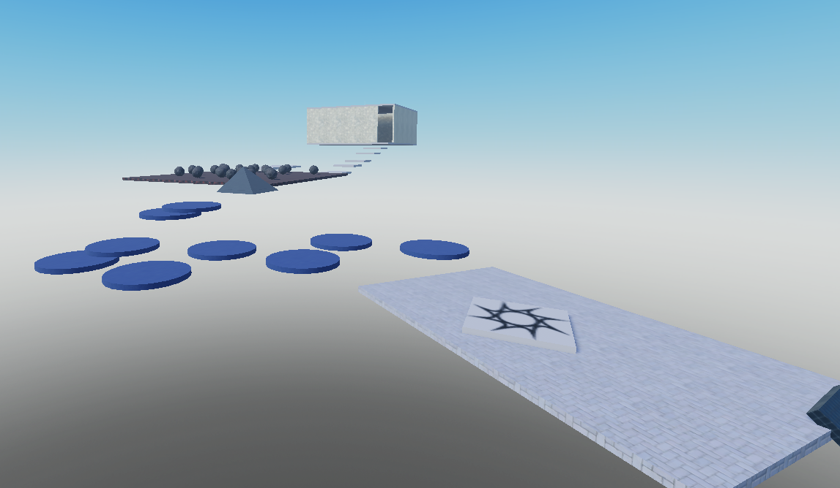
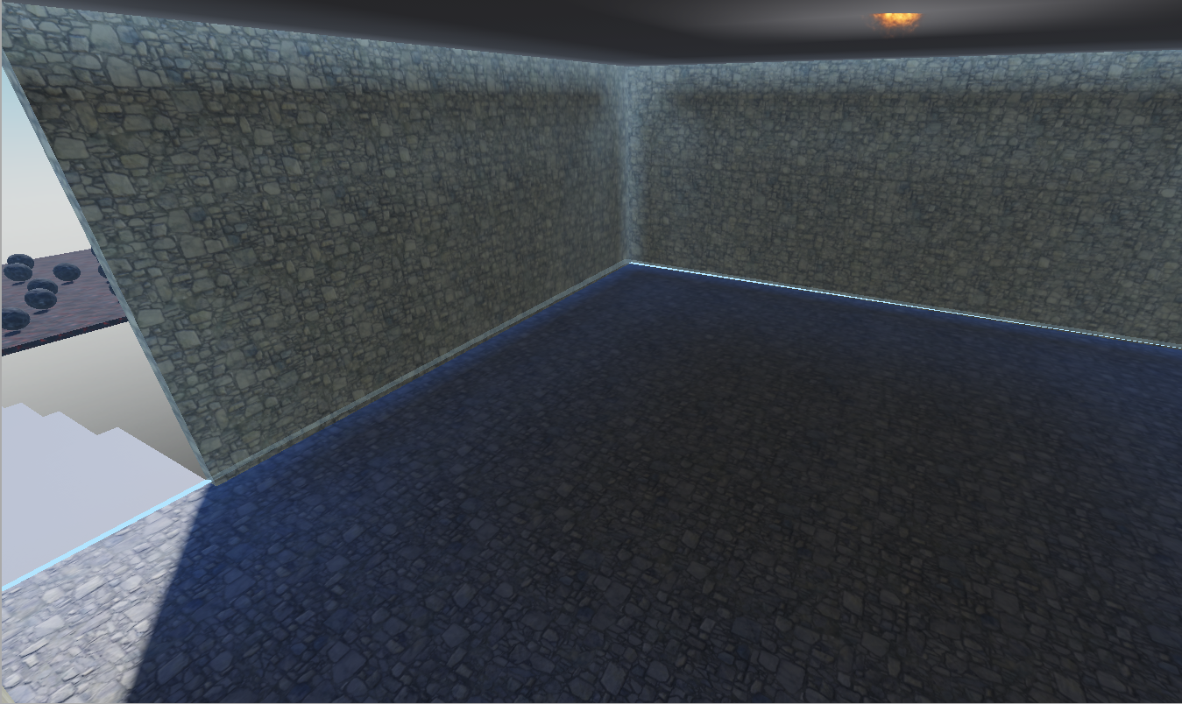
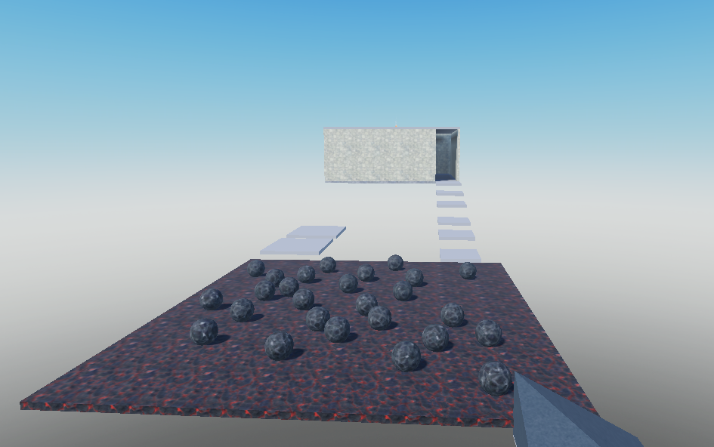
Конечный этап
Он как первый простой, но в конце есть
Дом из камня. Он пустой но в нем поя–
вится самодельная кровать.

Slide 8
Спасибо за внимание

